Slide 2
Hecho en EE.UU

Slide 3
Equipo de liderazqo
Chris Kuran
President
Steve Kliewer
VP of Manufacturing
Paul Yandell
VP of Operations

Slide 4
La Familia

Slide 5
6 Estilos
3 Tradicional y 3 Moderno Estilos

Slide 6
Colecciones
Cada coleccion incluye 10 piezas
Add matching accessories – Side Spray, Air Switch, Air Gaps, Soap/Lotion Dispensers and Escutcheon Plates.

Slide 7
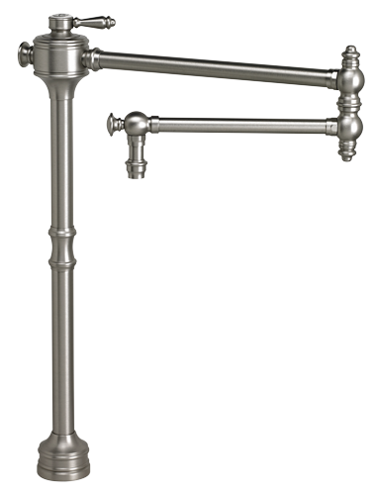
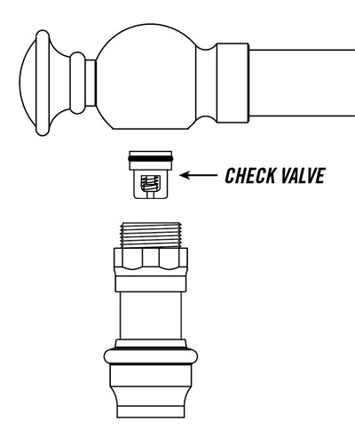
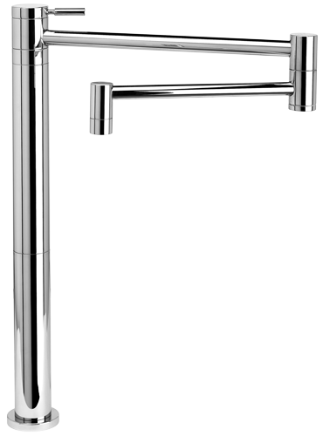
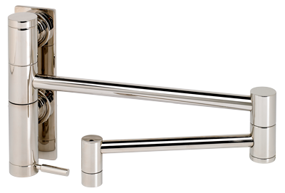
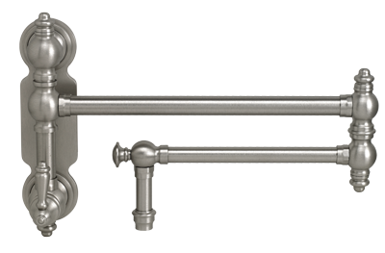
Potfillers
Wall and Counter Mounted

Slide 8
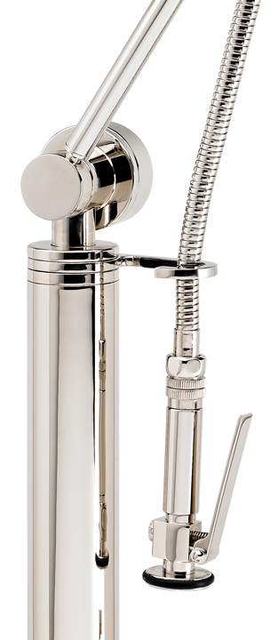
Garantia de por vida
Con Gomez y Hilman
Lifetime Functional Warranty
The Last Faucet You’ll Ever Buy

Slide 9
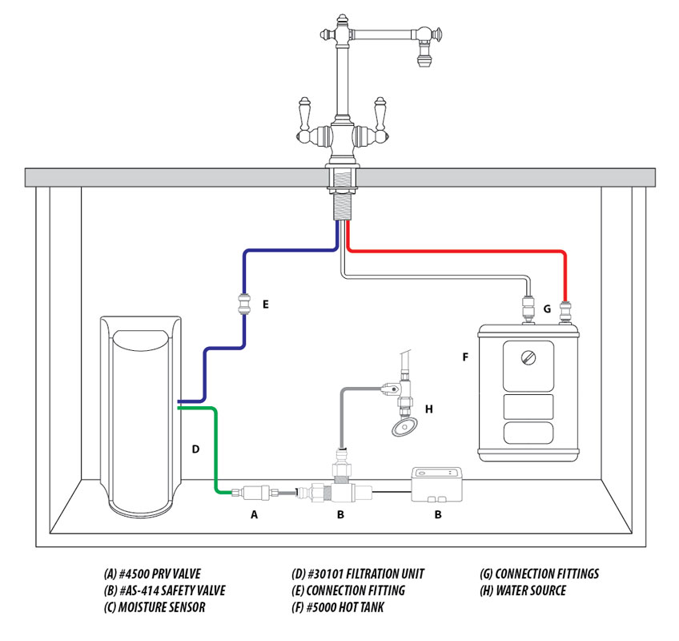
Tanque de agua caliente
Y filtro de agua
Includes Pressure Regulator Valve

Slide 10
Detector de fugas de agua
No mas inundacion de agua!
No hace dano.
Apagado automatico
Incluye pilas.
Se usan con filtro de agua y tanque de agua caliente.

Slide 11
Hardware 31 colores
Perilla del gabinete
Manijas de electrodomesticos

Slide 12
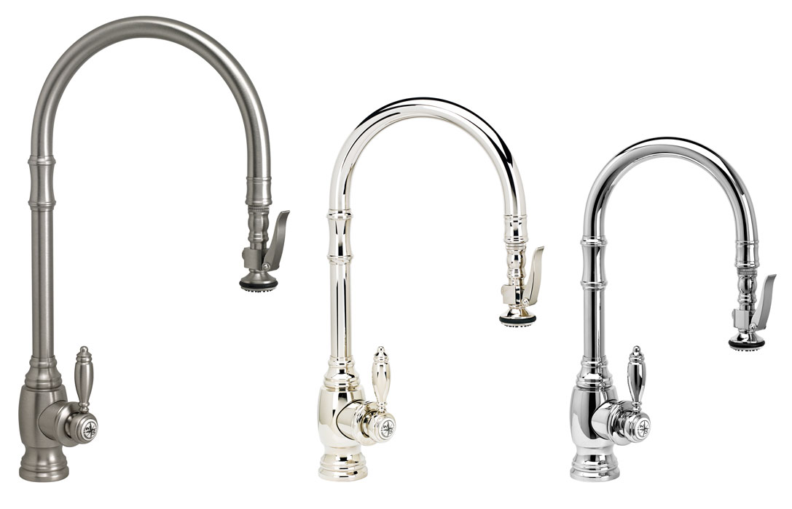
Traditional PLP Pulldown Faucets
22 pulgadas, 18 pulgadas, 16 pulgadas

Slide 13
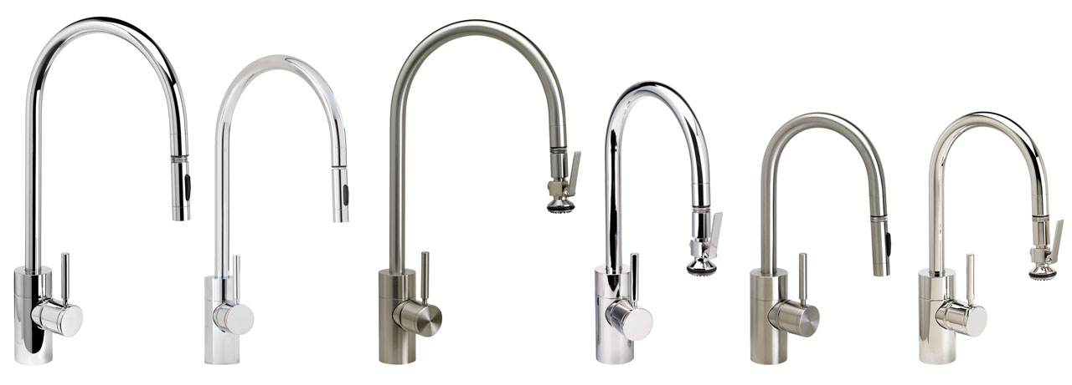
Tradicional y Moderno
22 pulgas, 18 pulgas, 16 pulgas

Slide 14
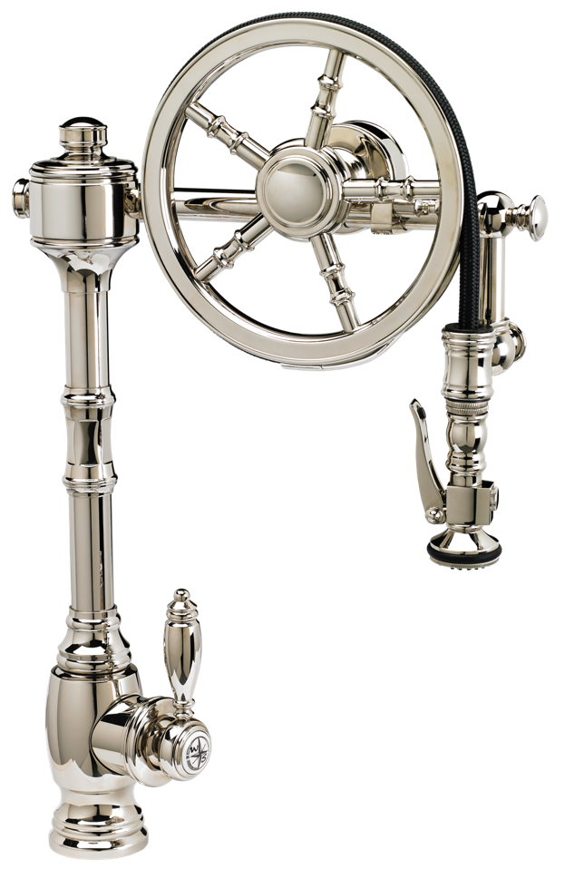
La Rueda
You CAN re-invent the wheel!

Slide 15
31 Colores
31 Colores incluye acero inoxidable solido
New for 2018!
Classic Bronze

Slide 16
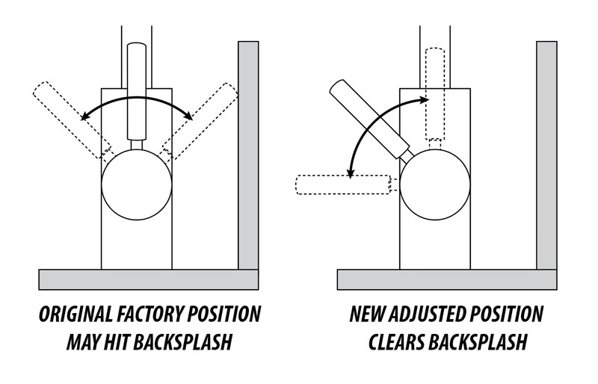
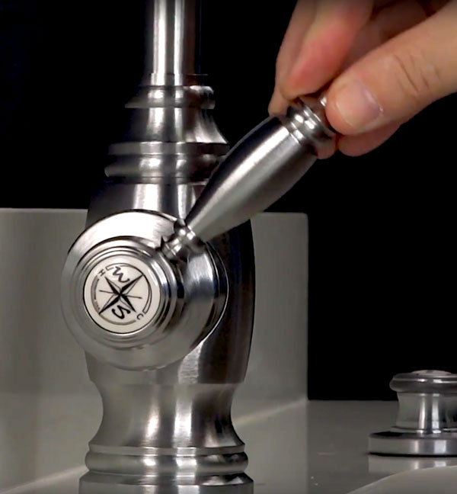
Opcion de manejo
Protector contra salpicaduras

Slide 17
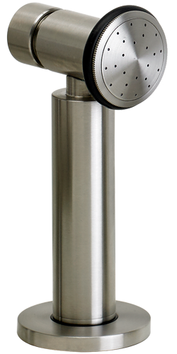
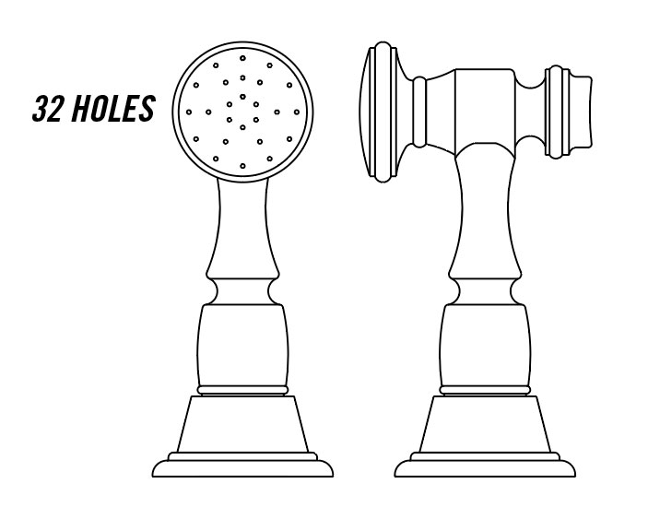
Side Sprays
Estilos Tradicional y Moderno

Slide 18
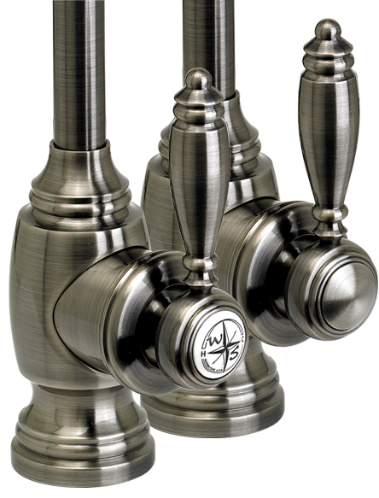
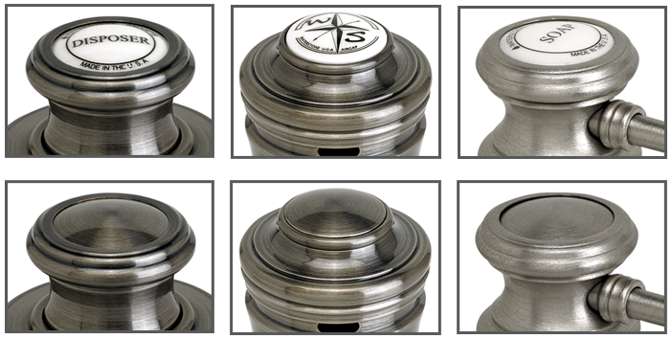
Opciones de botones
Incluye 3 opciones con cada grifo.

Slide 19
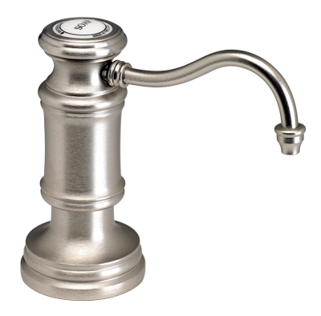
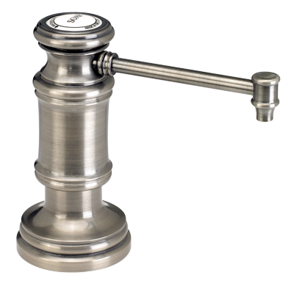
Dispensador de jabon y locion
2 Tradicionales and 1 Moderno Estilos
Sin goteo

Slide 20
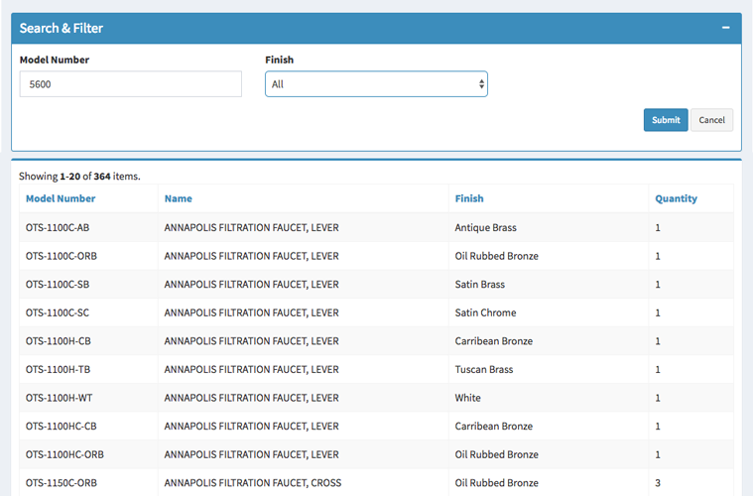
Waterstone Inventario
Lllega el proximo dia
Se puede buscar para cosas nuevas cada dia.

Slide 21
Acero inoxidable de grado marino
Lo mejor para las cocinas afueras
Maximum resistance to corrosion, pitting and staining from sitting water or soap.

Slide 22
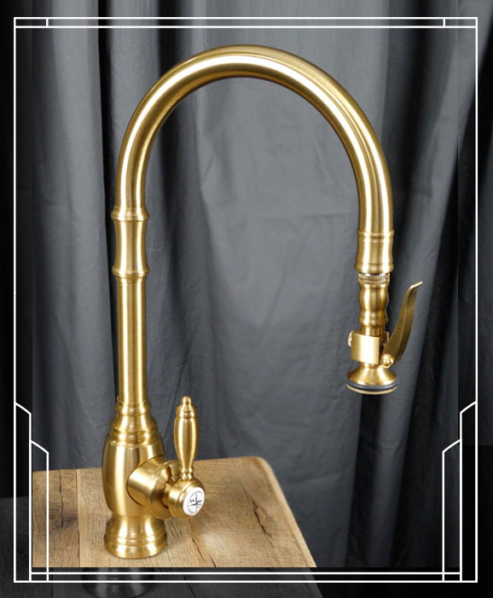
Color Nuevo
2018 - Introducing the 30th Finish to Our Product Line.

Slide 23
Muchas Gracias!
www.waterstoneco.com

